Slide 1
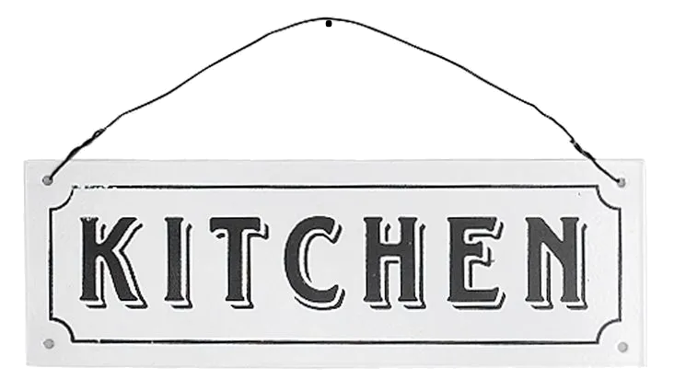
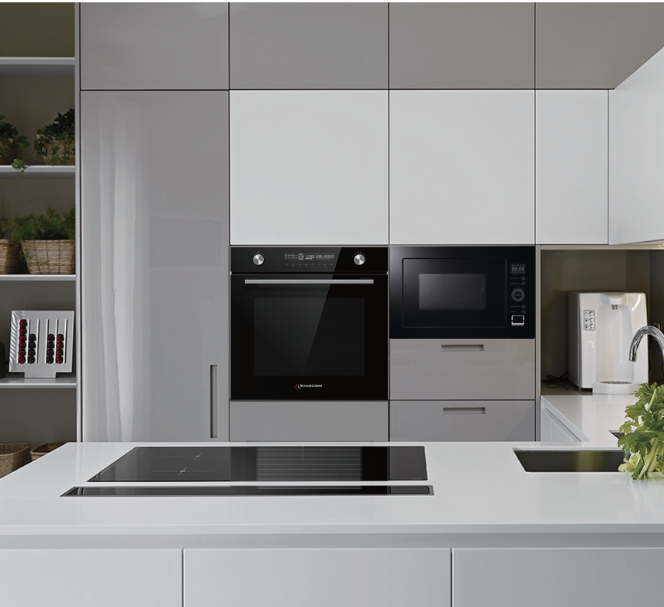



Встраиваемая техника
2024
ICONIC GERMAN BRAND

Slide 2

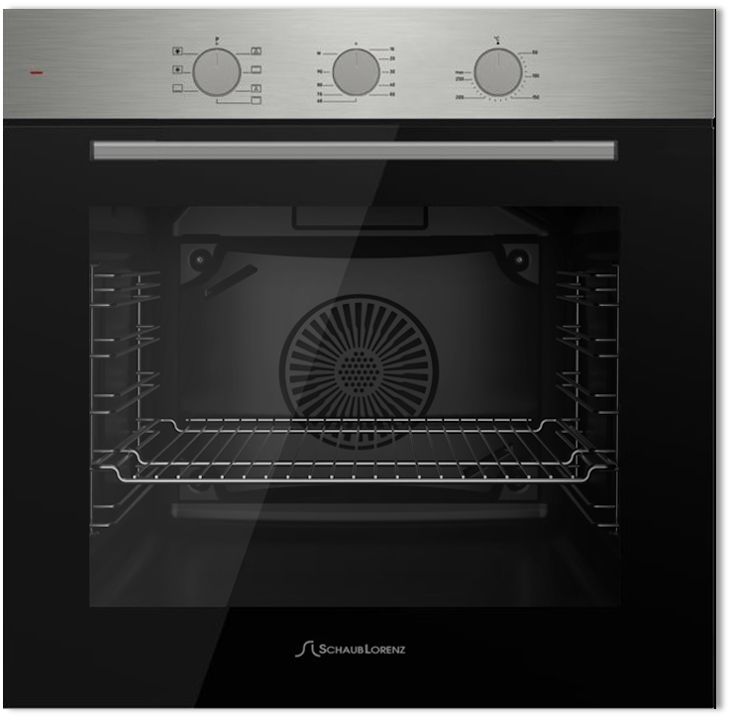
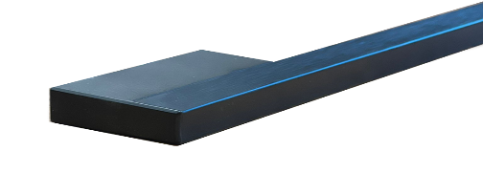
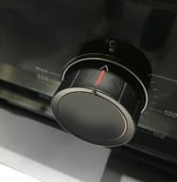
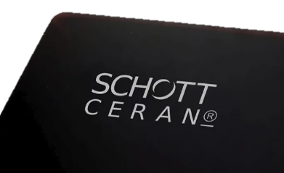
SLB EE6308
Объем камеры духового шкафа: 78 л
• Мультифункциональная духовка
• Панель управления slim
• Количество режимов работы: 7 - свет, размораживание, нижний нагрев, нижний + верхний нагрев, верхний нагрев, верхний нагрев + конвекция, нижний + верхний + конвекция
• Программируемый таймер с автоотключением
• Управление: переключатели утапливаемые
• Очистка камеры духовки: эмаль легкой очистки
• Количество стёкол дверцы: 2
• Внутреннее стекло LOW-E(Энергосберегающее стекло)
• Внутреннее съёмное стекло лёгкой очистки
• Стекла – SCHOTT CERAN
•Хромированные направляющие
• Комплектация: 1 стандартный противень с антипригарным покрытием, хромированная решётка
• Материал панели управления: металл
• Цвет ручки и переключателей: хром
Стекла дверцы

Slide 3
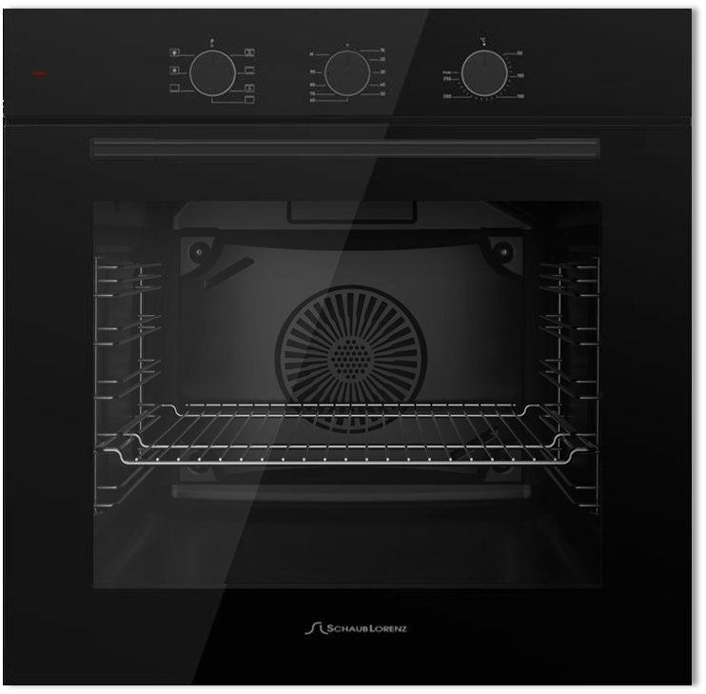
SLB EY6308
Объем камеры духового шкафа: 78 л
• Мультифункциональная духовка
• Панель управления slim
• Количество режимов работы: 7 - свет, размораживание, нижний нагрев, нижний + верхний нагрев, верхний нагрев, верхний нагрев + конвекция, нижний + верхний + конвекция
• Программируемый таймер с автоотключением
• Управление: переключатели утапливаемые
• Очистка камеры духовки: эмаль легкой очистки
• Количество стёкол дверцы: 2
• Внутреннее стекло LOW-E(Энергосберегающее стекло)
• Внутреннее съёмное стекло лёгкой очистки
• Стекла – SCHOTT CERAN
•Хромированные направляющие
• Комплектация: 1 стандартный противень с
антипригарным покрытием, хромированная решётка
• Материал панели управления: стекло
• Цвет ручки и переключателей: черная
Стекла дверцы

Slide 4
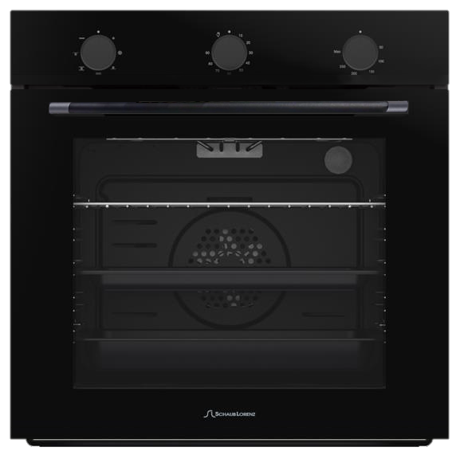

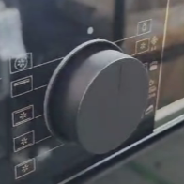
SLB EY6318
Объем камеры духового шкафа: 73 л
• Мультифункциональная духовка
• Количество режимов работы: 7 - свет, размораживание, нижний нагрев, нижний + верхний нагрев, верхний нагрев, верхний нагрев + конвекция, нижний + верхний + конвекция
• Программируемый таймер с автоотключением
• Управление: переключатели утапливаемые 42mm
• Очистка камеры духовки: эмаль легкой очистки
• Количество стёкол дверцы: 2
• Внутреннее стекло LOW-E(Энергосберегающее стекло)
• Внутреннее съёмное стекло лёгкой очистки
• •Хромированные направляющие
• Комплектация: 1 стандартный противень с
антипригарным покрытием, 1 глубокий противень, хромированная решётка, телескопические направляющие
• Материал панели управления: стекло
• Цвет ручки и переключателей: черная
Под заказ

Slide 5
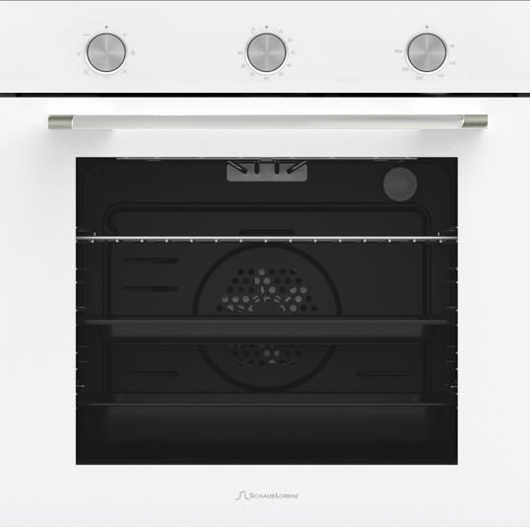
SLB EL6318
Объем камеры духового шкафа: 73 л
• Мультифункциональная духовка
• Количество режимов работы: 7 - свет, размораживание, нижний нагрев, нижний + верхний нагрев, верхний нагрев, верхний нагрев + конвекция, нижний + верхний + конвекция
• Программируемый таймер с автоотключением
• Управление: переключатели утапливаемые 42mm
• Очистка камеры духовки: эмаль легкой очистки
• Количество стёкол дверцы: 2
• Внутреннее стекло LOW-E(Энергосберегающее стекло)
• Внутреннее съёмное стекло лёгкой очистки
• •Хромированные направляющие
• Комплектация: 1 стандартный противень с
антипригарным покрытием, 1 глубокий противень, хромированная решётка, телескопические направляющие
• Материал панели управления: стекло
• Цвет ручки и переключателей: хром
Под заказ

Slide 6
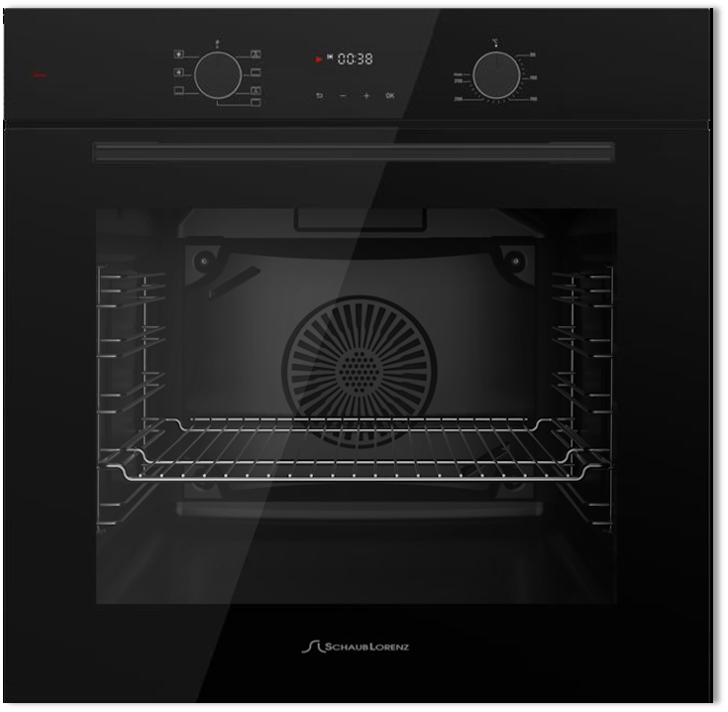
SLB EY6408
Объем камеры духового шкафа: 73 л
• Мультифункциональная духовка
•Панель управления slim
• Количество режимов работы: 7 - свет, размораживание, нижний нагрев, нижний + верхний нагрев, верхний нагрев, верхний нагрев + конвекция, нижний + верхний + конвекция
• Программируемый таймер с автоотключением
• Управление: переключатели утапливаемые
• Очистка камеры духовки: эмаль легкой очистки
• Количество стёкол дверцы: 2
• Каталитическая панель задняя
• Активация освещения при открывании двери
• Внутреннее стекло LOW-E(Энергосберегающее стекло)
• Внутреннее съёмное стекло лёгкой очистки
• Стекла – SCHOTT CERAN
•Хромированные направляющие
• Комплектация: 1 стандартный противень с антипригарным покрытием, хромированная решётка
• Материал панели управления: стекло
• Цвет ручки и переключателей: черная
Стекла дверцы

Slide 7
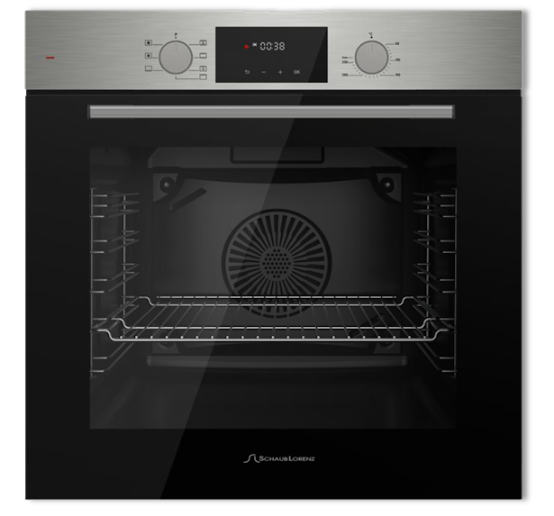
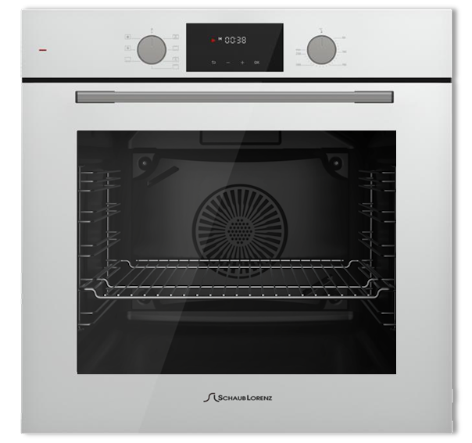
SLB EE6408
SLB EL6408
Стекла дверцы

Slide 8
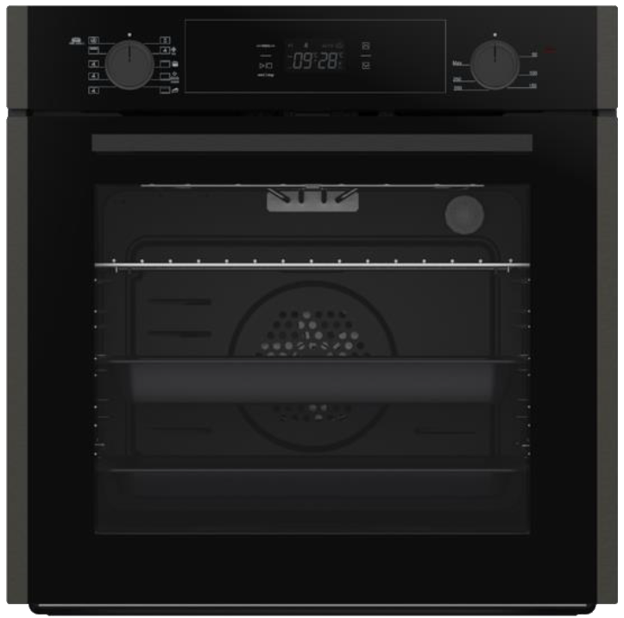
SLB EY6328
Объем камеры духового шкафа: 73 л
• Мультифункциональная духовка
• Количество режимов работы: 7 - 7 - свет, размораживание, нижний нагрев, нижний + верхний нагрев, верхний нагрев, верхний нагрев + конвекция, нижний + верхний + конвекция
• Программируемый таймер с автоотключением
• Управление: утапливаемые переключатели
• Очистка камеры духовки: эмаль легкой очистки
• Количество стёкол дверцы: 2
• Внутреннее стекло LOW-E (Энергосберегающее стекло)
• Внутреннее съёмное стекло лёгкой очистки
•Хромированные и Телескопические направляющие
• Комплектация: 1 стандартный +1 глубокий противень с
антипригарным покрытием, хромированная решётка
• Материал панели управления: стекло
• Цвет ручки: нержавеющая сталь
Под заказ

Slide 9
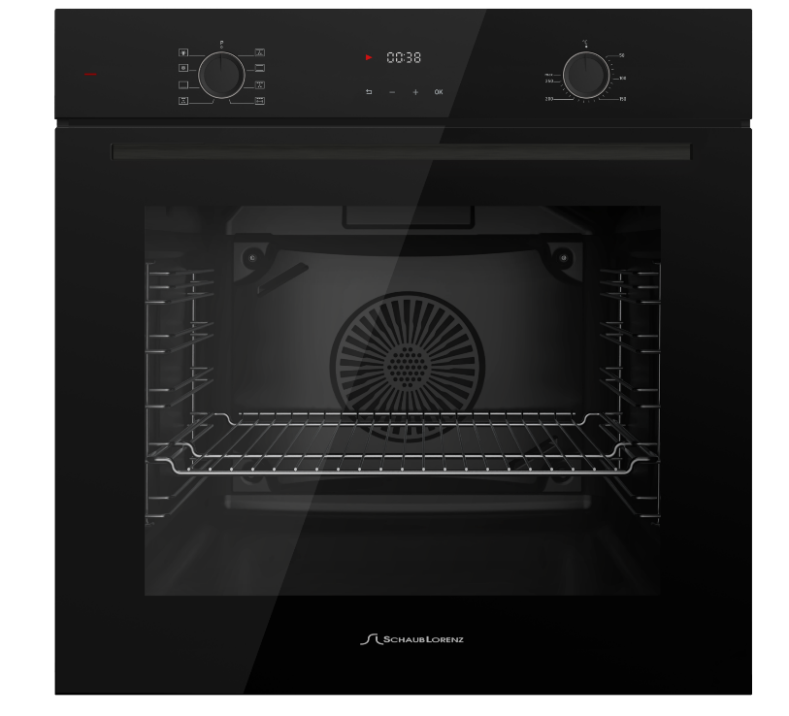
SLB EY6418
Объем камеры духового шкафа: 73 л
• Мультифункциональная духовка
• Количество режимов работы: 8 - свет, размораживание, нижний нагрев, нижний + верхний нагрев, гриль, гриль + конвекция, двойной гриль + конвекция
• Программируемый таймер с автоотключением
• Управление: утапливаемые переключатели
• Очистка камеры духовки: эмаль легкой очистки
• Количество стёкол дверцы: 2
• Внутреннее стекло LOW-E(Энергосберегающее стекло)
• Внутреннее съёмное стекло лёгкой очистки
• Стекла – SCHOTT CERAN
•Хромированные и Телескопические направляющие
• Комплектация: 1 стандартный противень с антипригарным покрытием, хромированная решётка
• Материал панели управления: стекло
• Цвет ручки и переключателей: черная
Стекла дверцы

Slide 10
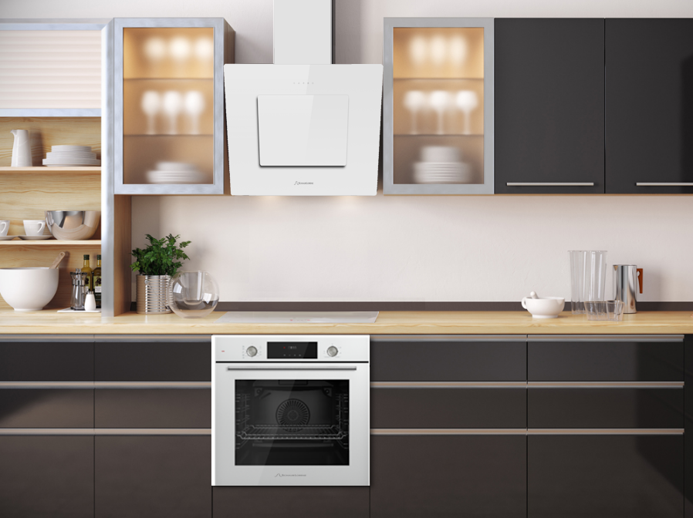
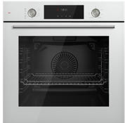
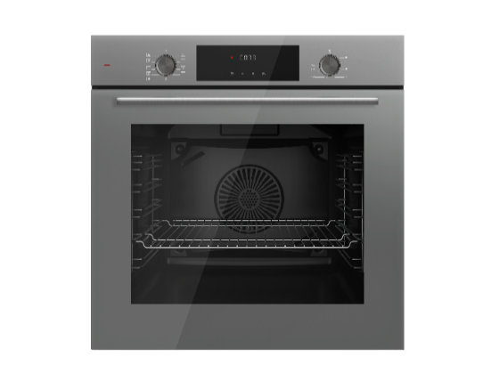
SLB EL6418
SLB EG6418

Slide 11
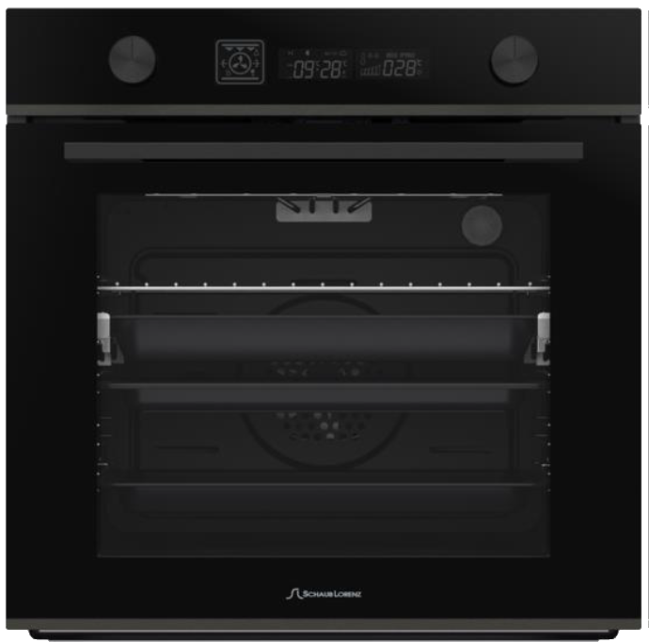
SLB EY6338
Объем камеры духового шкафа: 73 л
• Мультифункциональная духовка
• Количество режимов работы: 12 - свет, размораживание, нижний нагрев, нижний + верхний нагрев, гриль, гриль + конвекция, двойной гриль + конвекция, нижний нагрев + кольцевой нагреватель
• Программируемый таймер с автоотключением
• Управление: черные металлические поворотные переключатели
• Очистка камеры духовки: эмаль легкой очистки
• Количество стёкол дверцы: 2
• Внутреннее стекло LOW-E(Энергосберегающее стекло)
• Внутреннее съёмное стекло лёгкой очистки
•Хромированные и Телескопические направляющие
• Комплектация: 1 стандартный + 1 глубокий противень с антипригарным покрытием, хромированная решётка
• Материал панели управления: стекло
• Цвет ручки и переключателей: черная
Под заказ

Slide 12
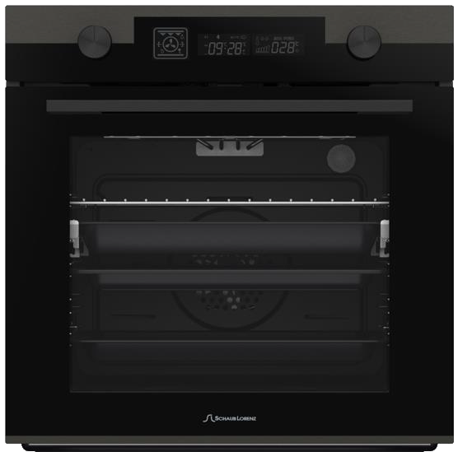
SLB EY6348
Объем камеры духового шкафа: 73 л
• Мультифункциональная духовка
• Количество режимов работы: 12 - свет, размораживание, нижний нагрев, нижний + верхний нагрев, гриль, гриль + конвекция, двойной гриль + конвекция, нижний нагрев + кольцевой нагреватель
• Программируемый таймер с автоотключением
• Управление: черные металлические поворотные переключатели
• Очистка камеры духовки: эмаль легкой очистки
• Количество стёкол дверцы: 2
• Внутреннее стекло LOW-E(Энергосберегающее стекло)
• Внутреннее съёмное стекло лёгкой очистки
•Хромированные и Телескопические направляющие
• Комплектация: 1 стандартный + 1 глубокий противень с антипригарным покрытием, хромированная решётка
• Материал панели управления: стекло
• Цвет ручки и переключателей: черная
Под заказ

Slide 13
SLB EL6338
Объем камеры духового шкафа: 73 л
• Мультифункциональная духовка
• Количество режимов работы: 12 - свет, размораживание, нижний нагрев, нижний + верхний нагрев, гриль, гриль + конвекция, двойной гриль + конвекция, нижний нагрев + кольцевой нагреватель
• Программируемый таймер с автоотключением
• Управление: металлические поворотные переключатели
• Очистка камеры духовки: эмаль легкой очистки
• Количество стёкол дверцы: 2
• Внутреннее стекло LOW-E(Энергосберегающее стекло)
• Внутреннее съёмное стекло лёгкой очистки
•Хромированные и Телескопические направляющие
• Комплектация: 1 стандартный + 1 глубокий противень с антипригарным покрытием, хромированная решётка
• Материал панели управления: стекло
• Цвет ручки и переключателей: хром

Slide 14
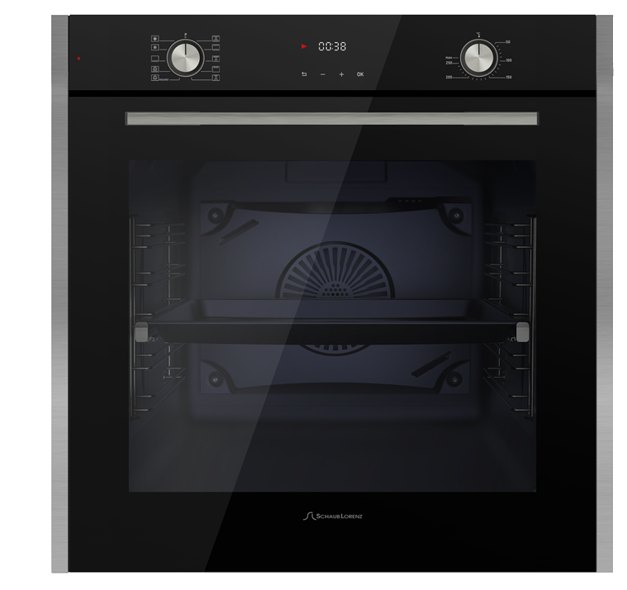
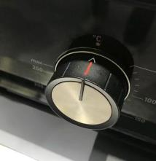
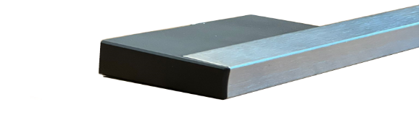
SLB EY6438
Объем камеры духового шкафа: 81 л
• Мультифункциональная духовка
•Панель управления slim
• Количество режимов работы: 10 - свет, размораживание, нижний нагрев, нижний + верхний нагрев, гриль, гриль + конвекция, двойной гриль + конвекция, нижний нагрев + кольцевой нагреватель, фритюр.
• Программируемый таймер с автоотключением
• Управление: утапливаемые переключатели
• Очистка камеры духовки: эмаль легкой очистки
• Количество стёкол дверцы: 2
• Внутреннее стекло LOW-E (Энергосберегающее стекло)
• Внутреннее съёмное стекло лёгкой очистки
• Стекла – SCHOTT CERAN
•Хромированные и Телескопические направляющие
• Технология мягкого закрывания дверцы
• Комплектация: 1 стандартный +1 глубокий противень с
антипригарным покрытием, FryArt Tray, хромированная решётка
• Материал панели управления: стекло
• Цвет ручки: нержавеющая сталь
Стекла дверцы

Slide 15
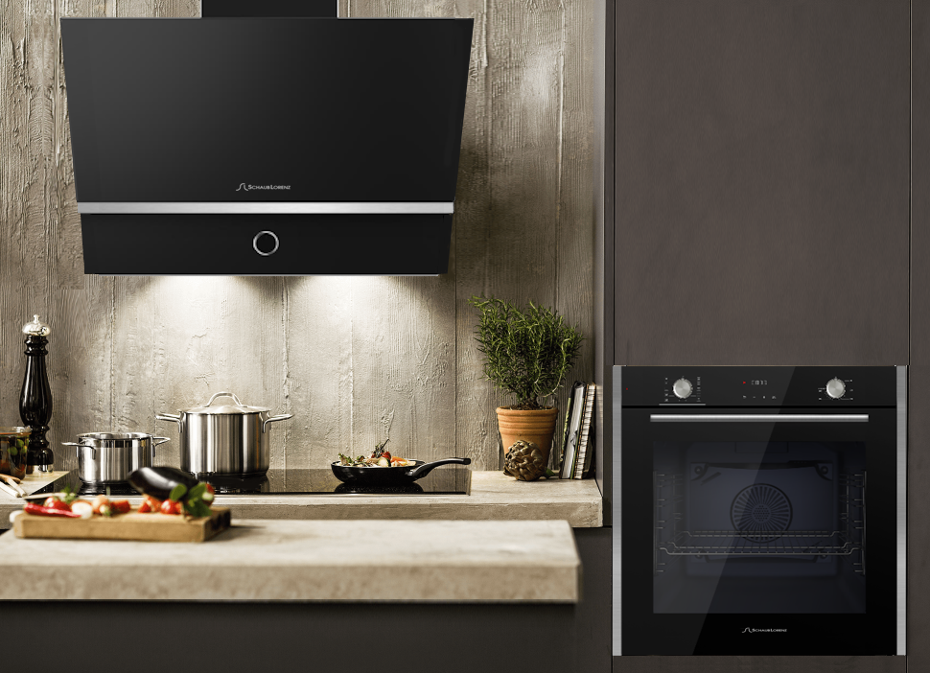
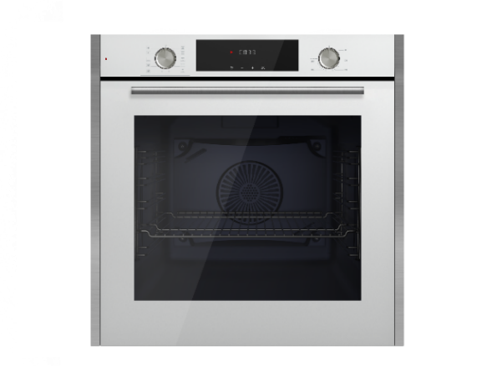
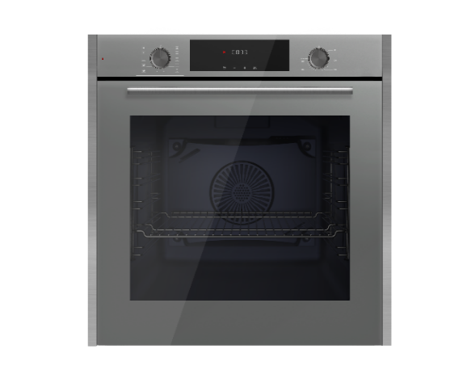
Под заказ
SLB EL6438
SLB EG6438

Slide 16
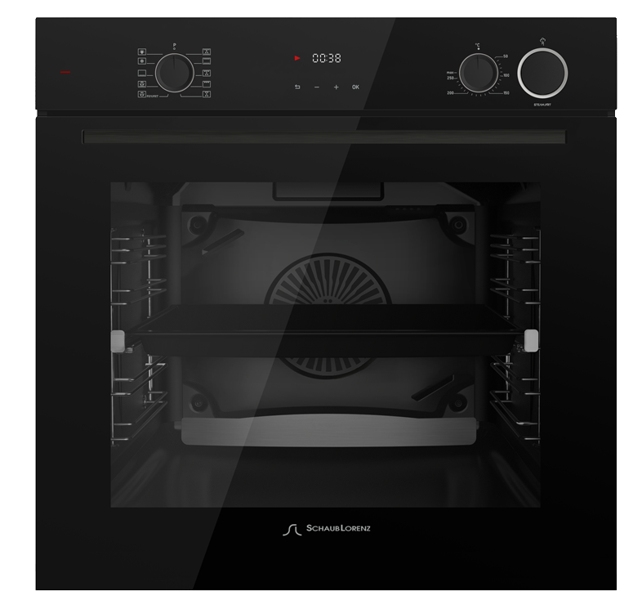
SLB EY6448
Объем камеры духового шкафа: 73 л
• Мультифункциональная духовка с функцией пара
• Количество режимов работы: 10 - свет, размораживание, нижний нагрев, нижний + верхний нагрев, гриль, гриль + конвекция, двойной гриль + конвекция, нижний нагрев + кольцевой нагреватель, фритюр.
• Управление: утапливаемые переключатели
• Программируемый таймер с автоотключением
• Технология мягкого закрывания дверцы
• Очистка камеры духовки: эмаль легкой очистки
• Количество стёкол дверцы: 2
• Внутреннее стекло LOW-E (Энергосберегающее стекло)
• Внутреннее съёмное стекло лёгкой очистки
• Стекла – SCHOTT CERAN
• Хромированные и Телескопические направляющие
• Каталитическая очистка – панель сзади
• Комплектация: 1 стандартный + 1 глубокий противень с
антипригарным покрытием, FryArt tray, хромированная решётка
• Материал панели управления: стекло
• Цвет ручки и переключателей: черный
Стекла дверцы

Slide 17
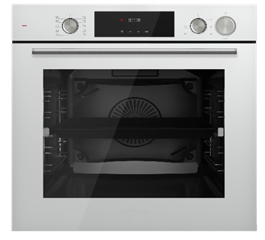
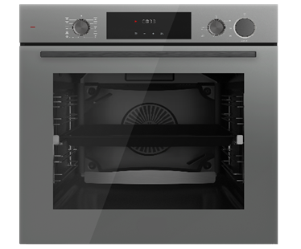
SLB EL6448
Под заказ
Под заказ
SLB EG6448

Slide 18
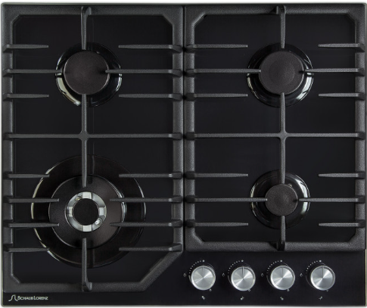
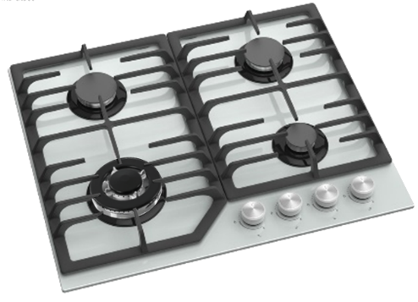
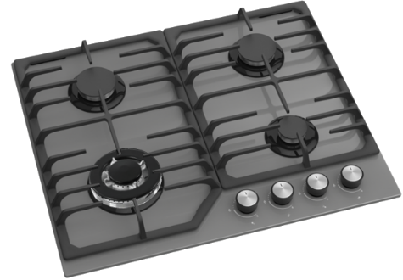

SLK GY6018/ GY6028*
4-х конфорочные газовые варочные поверхности
60 CM газ на стекле
3G+1W (4,2KW) WOK конфорка SABAF
Газ-контроль
Автоподжиг
Чугунные решетки
Жиклёры для баллонного газа,
Материал: стекло черное, белое, серое
*SLK GY6028 – черное стекло - черные переключатели
SLK GL6018
SLK GG6018

Slide 19
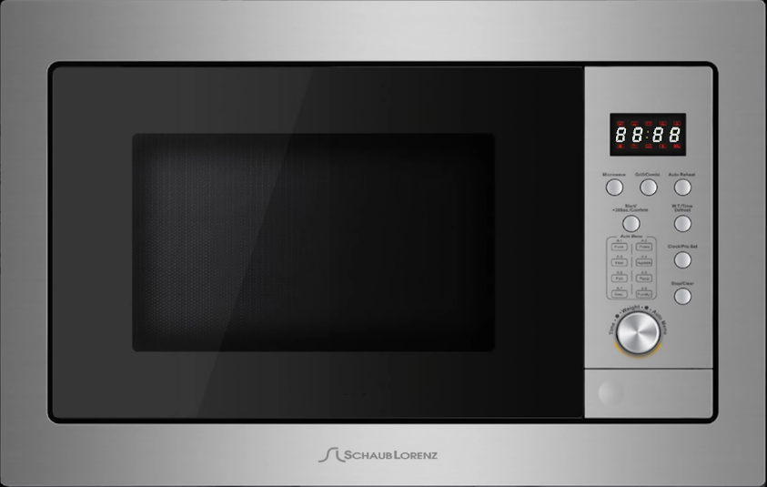
SLM EE22D
Встраиваемая СВЧ
Объем- 25 л
Функции - Микроволновая печь, Гриль
Тип управления - электронное управление
Камера - нержавеющая сталь
Дверь/панель – стекло / нерж. сталь
Дисплей - белый
Способ открытия двери – кнопка
Размер поворотного стола - 315 мм
Входная мощность - 1450 Вт, микроволновая печь
Выходная мощность - 900 Вт микроволны, 1000 Вт Гриль
Опции разморозки - вес/время
Таймер приготовления - 95 минут
Авто меню - 8
Мощность микроволн - 5 уровней
Размер продукта (мм) - 595x400x460 мм
Вес (кг) - 19

Slide 20
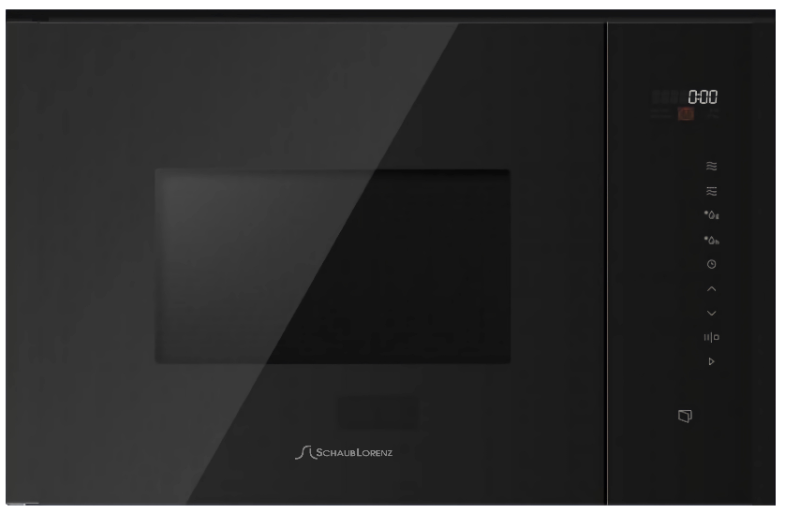
SLM EY22D
Встраиваемая СВЧ
Объем- 20 л
Функции - Микроволновая печь, Гриль
Тип управления - сенсорное управление
Камера - нержавеющая сталь
Дверь/панель – стекло / акрил
Дисплей - белый
Способ открытия двери – кнопка
Размер поворотного стола - 255 мм
Входная мощность - 1250 Вт, микроволновая печь
Выходная мощность - 800 Вт микроволны, 1000 Вт Гриль
Опции разморозки - вес/время
Таймер приготовления - 95 минут
Авто меню - 8
Мощность микроволн - 5 уровней
Размер продукта (мм) - 595x317x386 мм
Вес (кг) - 17

Slide 21
SLM EY27D
Встраиваемая СВЧ
Объем- 25 л
Функции - Микроволновая печь, Гриль
Тип управления - сенсорное управление
Камера - нержавеющая сталь
Дверь/панель – стекло / стекло
Дисплей - белый
Способ открытия двери – сенсорная кнопка
Размер поворотного стола - 315 мм
Входная мощность - 1450 Вт, микроволновая печь
Выходная мощность - 900 Вт микроволны, 1000 Вт Гриль
Опции разморозки - вес/время
Таймер приготовления - 95 минут
Авто меню - 8
Мощность микроволн - 5 уровней
Размер продукта (мм) - 595x396x386 мм
Вес (кг) - 19

Slide 22
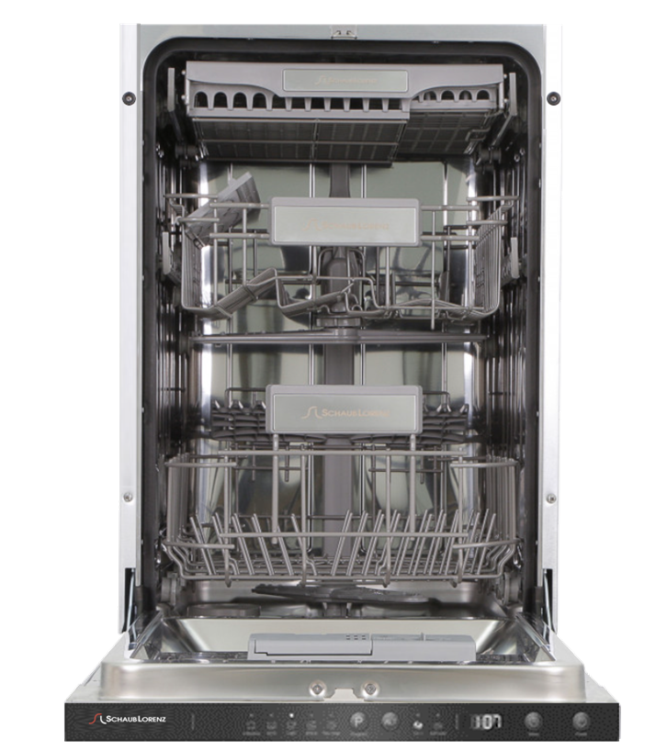
SLG VI4610
Ширина 45 см
Панель управления черная
Энергетический класс: А++
3 корзины
11 комплектов посуды
5 программ: Интенсивная/Стандартная/Эко/60 мин/
предварительная
Половинчатая загрузка
LED дисплей
Корзина для столовых приборов
Верхняя корзина для столовых приборов
Регулируемая по высоте средняя корзина
Функция отложенного старта 1-24 ч
Уровень шума, (дБ(А)) – 49

Slide 23
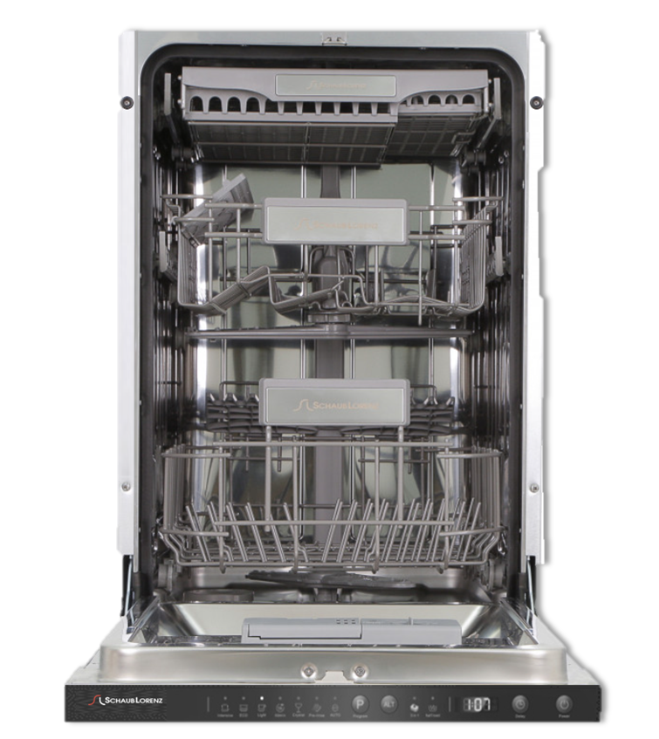
SLG VI4640
Ширина 45 см
Панель управления черная
Энергетический класс: А++
3 корзины
11 комплектов посуды
6 программ: Интенсивная/Стандартная/Эко/60 мин/
предварительная/Авто
Половинчатая загрузка
LED дисплей
Луч на полу
Аквастоп
Сушка Dry+
Корзина для столовых приборов
Верхняя корзина для столовых приборов
Регулируемая по высоте средняя корзина
Функция отложенного старта 1-24 ч
Уровень шума, (дБ(А)) – 49

Slide 24
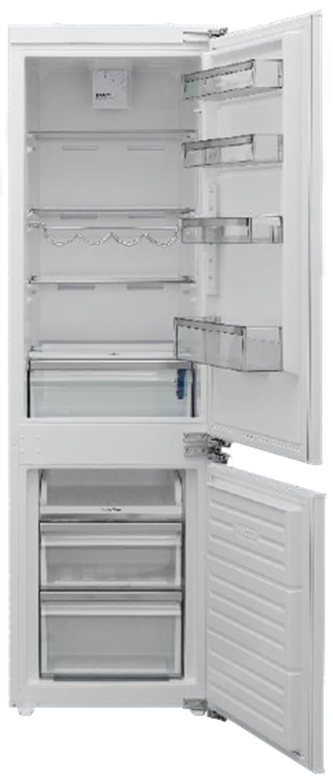
SLUE235B5
Холодильник встраиваемый
Климатический класс: N/ST
NO FROST MULTI COOLING
Электронное управление – внутренний дисплей
LED освещение
Класс энергопотребления: А+
Объемы нетто 233 л
- холодильной камеры: 170 л
- морозильной камеры: 63 л
Встроенная ручка
Перенавешиваемая дверь, слайдер
Комплектация: 3 стеклянных полки в холодильной камере, 1 ящик для овощей и фруктов, полка для бутылок и 4 полки на дверцах в холодильной камере, 2 ящика в морозильной камере + 1 лоток, лоток для яиц и льда
Хромированная окантовка полок, серый пластик
Размеры (мм): (ШхГхВ): 540*545*1770
Уровень шума: 38 dB
Цвет: белый.

Slide 25
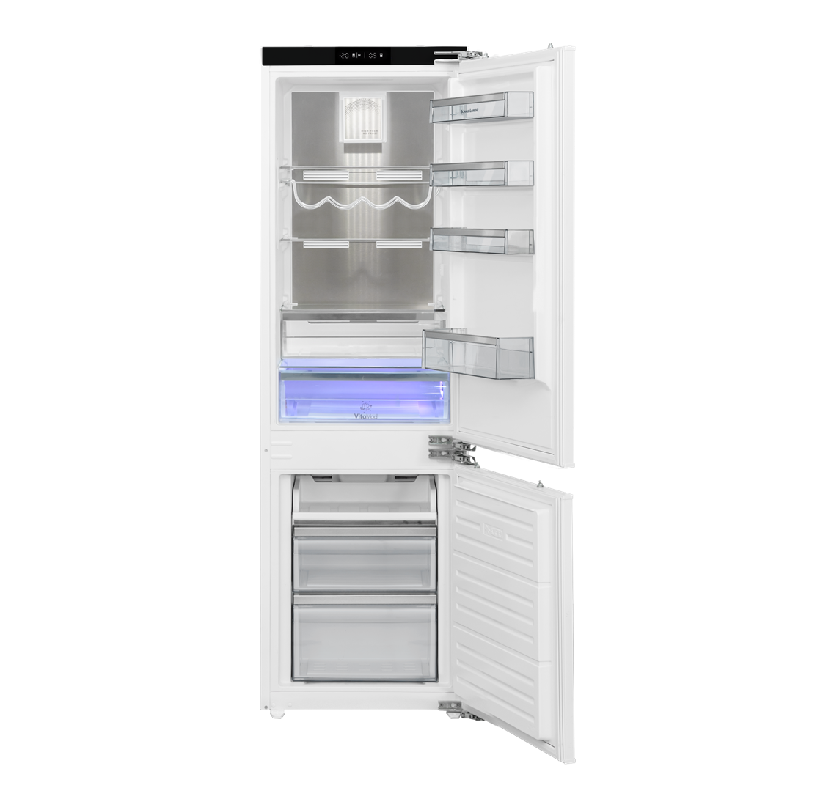
SLUE235В7
Холодильник встраиваемый
Климатический класс: N/ST
NO FROST MULTI COOLING
METAL COOLING
Электронное управление – дисплей на головной панели
LED освещение + боковое освещение
VITAMOD
Класс энергопотребления: А++
Объемы нетто 233 л
- холодильной камеры: 170 л
- морозильной камеры: 63 л
Встроенная ручка
Перенавешиваемая дверь, жесткое крепление Door-on-door
Комплектация: 3 стеклянных полки в холодильной камере, 1 ящик для овощей и фруктов, полка для бутылок и 4 полки на дверцах в холодильной камере, 2 ящика в морозильной камере + 1 лоток, лоток для яиц и льда
Хромированная окантовка полок, серый пластик
Размеры (мм): (ШхГхВ): 540*545*1770
Уровень шума: 38 dB
Цвет: белый.

